Slide 1
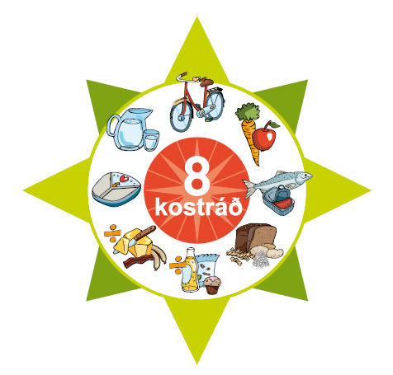
Et frukt og grønmeti - seks um dagin
Notes:
Í frukt og grønmeti eru nógvar týdningarmiklar vitaminir, mineralir og trevjur. Harumframt gera frukt og grønmeti, at maturin verður litfagur og gevur fjølbroyttan smakk.
Fjølbroytni er týdningarmikil
Í hvørjari frukt og hvørjum grønmeti eru ymiskar vitaminir, mineralir og onnur heilsugóð evni. Etið tí ymisk sløg.

Slide 2
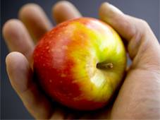
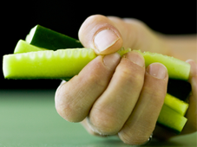
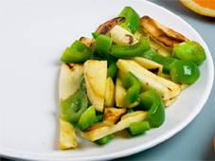
Uppgáva – hvussu nógv viga frukt og grønmeti?
Finn verðir av frukt og grønmeti, sum telja sum 1. Brúka møguliga eina køksvekt til at kanna um tað passar.
Setið saman ein tallerk við uppskotum uppá 6 um dagin. Finnið hugskot til, hvussu tit kunnu eta meira frukt og grønmeti í gerandisdegnum.
1 frukt = 100 g
1 nevi av grønmeti = 100 g
100 g = 1 stykki av grønmeti
Notes:
Uppgáva 1:
Lærarin tekur ymiskar fruktir og ymisk sløg av grønmeti við. Næmingarnir gera ein lista yvir tær ymisku fruktirnar og grønmeti, og hvussu nógv tær/tað vigar. Læt møguliga eisini næmingarnar brúka eitt myndatól og ger eina myndatalvu við myndunum. Skrivið vektina og nøvnini á.
Uppgáva 2:
Minn næmingarnar á, at umleið helvtin av grønmetinum skal vera grovt, sum til dømis, rótfruktir, kál og bønir. Nøtir og turkaðar fruktir sum rosinur telja ikki við í 6 um dagin, tí í teimum er ov nógv orka.

Slide 3
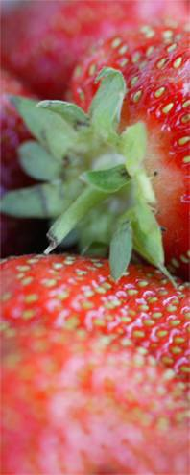
Kjak – frukt og grønmeti
Etur tú ymisk sløg av frukt og grønmeti?
Hví eru frukt og grønmeti heilsugóð?
Hvussu nógv telja 2 gløs av djús í 6 um dagin roknskapinum?
Er tað lætt ella torført at eta 6 um dagin? Hví/hví ikki?
Notes:
Niðanfyri eru dømi um spøl við frukt og grønmeti:
Bókstavaspæl við frukt og grønmeti
Ger smá kort við bókstavunum úr bókstavarøðum (td.5X5cm)
Hvør luttakari skal hava eitt A4-ark og ein blýant. Teir størru næmingarnir kunnu brúka eina orðabók.
Legg kortini í ein dunga á borðið við baksíðuni uppeftir. Tit skiftast at taka eitt kort. Tann, sum tekur eitt kort, skal nevna eina frukt ella eitt grønmeti, ið byrjar við bókstavinum sum drigin er.
Skriva fruktina ella grønmetið á A4-arkið. Um tit ivast í stavingini, kunnu tit sláa orðið upp í orðabókini. Um tit ikki kunnu nevna eina frukt ella eitt grønmeti, eigur næsti luttakara at taka eitt kort. Tey kortini, sum eru brúkt, verða løgd niðast í dungan av kortum. Av og á blanda tit bunkan.
Spælitíðin er avmarkað – til dømis ½ tími. Vinnarin er hann/hon, sum hevur flest (rættar) fruktir og grønmeti á A4-arkinum.
Hvat eta tit?
Ger topp 10 við hvørjum fruktum tit oftast eta?
Ger topp 10 við hvørjum grønmeti tit oftast eta?

Slide 4
Uppgáva – 6 um dagin
Kanna teg sjálvan! Fært tú 6 um dagin?
Fyll talvuna út og finn fram til hvussu nógva frukt og grønmeti tú etur
 | Stykki av frukt | Stykki av grønmeti (100 g = 1 stykki) | Djús
Morgun
Fyrrapart
Døgurði
Seinnapart
Kvøld
Íalt:
Notes:
Næmingarnir fylla talvuna út heima og tosa um úrslitið í flokkinum.

Slide 5
Kanning – 6 um dagin
Skriva á talvuna, hvussu nógva
frukt og grønmeti flokkurin etur í ein dag
Hvussu mong í flokkinum fáa 6 um dagin?
Roknið miðaltalið hjá flokkinum út.

